Slide 1
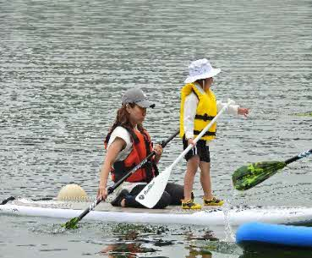
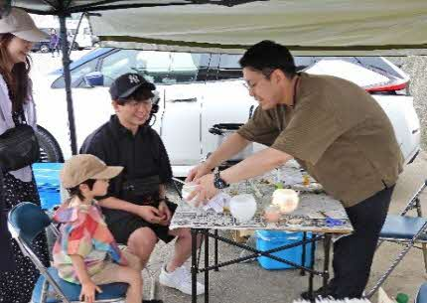
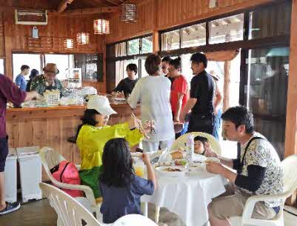
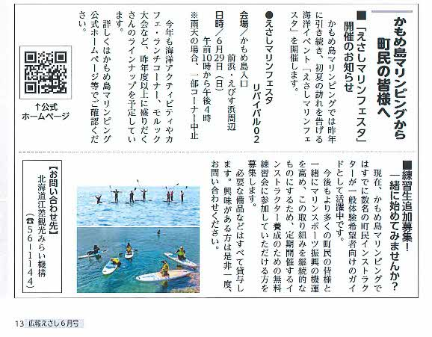
2025年度北海道江差観光みらい機構実績報告概要
（2025年度活動目標に係る実績）
(2)日本遺産における町民プレイヤーを巻き込んだ旅行プラン化
江差町観光まちづくり協議会において、観光庁の補助事業である「地域魅力向上事業」
の採択を受け、町内飲食店や業者、文化団体等と連携し、日本遺産の体験型ツアーを造成
しました。
・商品化に向けたファムツアーの実施（10/28～29）
・ガイド協会、関係者との打合わせ（随時）
【ツアー商品名】
・江差いにしえストーリーガイド（モッコを活用した体験）
・江差商家「旧中村家住宅」で北前船文化が育んだ、江差追分と郷土料理体験
・北前船交易とかもめ島が育んだ、江差商人宴席なりきり体験
◇基本方針１ 地域ブランド力の強化と日本遺産地域活性化計画との連動
課題１ 町民の参加意識の醸成 ⇒ 「江差を磨く」
１）ＤＭＯ組織運営による地域経済への波及
２）観光庁等の補助金を活用した事業の展開による町民の巻き込みと観光
コンテンツづくり
【課題１：2025年度活動目標】
(1)イベントや海の家開始の情報提供のほか、機構の取り組みについて、町広報誌や自社HPを活用してPRします。
(2)日本遺産の新たに構築した周遊コースなどを活用し、町民プレイヤーを巻き込んだ旅行プラン化を目指します
(3)みらい機構の活動（イベント含む）において、飲食店をはじめとする町内業者との連携を図り、町民参加型の事業運営を目指します。
(4)観光ポータルサイトでの町内業者の情報発信による相互連携を図ります。
(3)みらい機構の活動における町内業者との連携
イベント（マリンフェスタ）実施において、町内のモルック団体、飲食店、檜山振興
局と連携し、それぞれが飲食・体験ブースを設置いただき、町民参加型の運営を図りま
した。
・日時：６月２９日（日）10:00～16:00
・場所：かもめ島前浜、えびす浜、旧寺子屋 来場者：延べ490名
・海洋体験（みらい機構）、飲食店ブース３、創作体験ブース１（振興局）、
モルック大会ブース
【課題１：2025年度活動実績】
(1)イベント等みらい機構の活動のPR
イベントやみらい機構の計画につい
て、自社HP等で周知し、活動への町
民理解の向上に努めました。
・イベント（マリンフェスタ）の町広報、
かもめ島マリンピングHP、自社HP
におけるPR
・みらい機構の中期計画、2025年度
計画概要版の自社HPでの公開
(4)観光ポータルサイトでの町内業者の情報発信による相互連携
観光ポータルサイトにおいて、町内飲食店の新メニューの紹介や各種団体のイベン
ト情報などの更新・発信を行い、町内業者等との情報交換等関係構築を図るとともに、
みらい機構の活動に対しての理解の醸成につなげました。
１

Slide 2
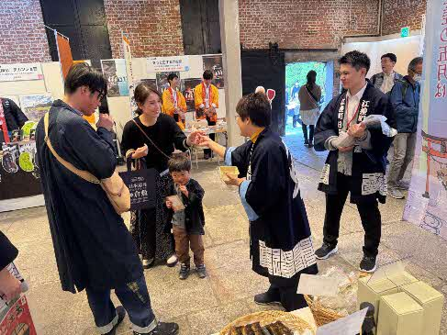
課題２ 地域ブランド力の向上 ⇒ 「江差を発信する」
１）日本遺産地域活性化事業の推進
２）観光ポータルサイトを柱とした効果的な情報発信
(2)ニシン関連商品の情報発信
令和６年度の日本遺産魅力向上事業で商品化した「ニシンサンド」をぷらっと江
差で販売を行ったほか、日本遺産WEBページにおいて、町内のニシン関連商品（飲食
店メニュー含む）、ニシンに関する取組み等の情報を発信しPRに努めました。
・ニシンサンド販売期間：４月～９月 販売数：４５パック 販売価格：900円
・日本遺産WEBページでの情報発信
ニシン商品～「ニシンサンド」、名物「ニシンそば」、「ニシンの創作料理」、
「ニシンのお土産」の項目でお店を紹介
・ニシン関連の取組み～ニシン稚魚放流、日本遺産御周印販売
【課題２：2025年度活動目標】
(1)新たに開設した日本遺産専用WEBサイトについてもみらい機構で管理運営し、情報の発信に努めます（整備されたスタンプラリー事業、クイズラリ－等の積極的活用の促進）
(2)従来のニシン関連商品の販売の継続に加え、各店舗で取り扱いしているニシン料理及び新商品等の情報発信に努め、「ニシンの町」としてのイメージアップ向上を目指します。
(3)みらい機構で行っている日本遺産以外のかもめ島の史跡や動植物、景観も一体で紹介する海の日本遺産ウォークを継続するとともに、まちづくり協議会で実施する日本遺産ガイドツアーなどの各種企画を紹介し、かもめ島マリンピング利用者の町なか周遊につなげます。
(4)観光ポータルサイトを柱とし、江差町の歴史文化等の魅力を伝えるとともに、地域イベント情報の提供による集客化を図ります。
(3)かもめ島マリンピング「日本遺産ウォーク」の継続と日本遺産事業PR
かもめ島マリンピングのメニューの一つである「日本遺産ウォーク」については、
令和７年度の実施はありませんでした（希望者のキャンセル等）が、SUP体験時にお
ける構成文化財の紹介、宿泊利用者等へのいにしえ街道をはじめとする日本遺産の紹
介など、町なか周遊にもつながるよう職員によるPRを行いました。
(4)観光ポータルサイトを柱とした地域情報の提供
観光ポータルサイトの運用にあたっては、より多くの方々に何度も閲覧いただく
ため、情報の更新とタイムリーな提供に努め、旅マエ、旅ナカ情報の充実化を図り
ました。また、江差町に訪れた観光客に対しては、みらい機構で運営する観光情報
総合案内所において、的確かつ丁寧な情報を発信しました。
【課題２：2025年度活動実績】
(1)日本遺産地域活性化事業の展開と情報発信等
江差町観光まちづくり協議会の事務局として、
町追分観光課と連携しながら「地域魅力向上事
業」の展開を取り進めるとともに、江差町日本
遺産のPR活動に積極的に参画し、日本遺産事業
の充実化を図りました。
・日本遺産ツアー造成(詳細はP1参照）
・日本遺産ガイディングブックの作成
・日本遺産WEBページの管理運営
・日本遺産関連イベントへの参画
（日本遺産フェスティバル、日本遺産の日
イベント）
〇観光ポータルサイトの運営
・日本語サイトのページビュー数 （単位：回）
 | ４～６月期 | ７～９月期 | 10～12月期 | １～３月期 | 計
令和７年度 | 163,457 | 235,743 | 85,852 | 80,482 | 565,534
令和６年度 | 150,874 | 256,202 | 91,765 | 150,752 | 649,593
比 較 | 12,583 | ▲20,459 | ▲5,913 | ▲70,270 | ▲84,059
日本遺産フェスティバル
※総ページビュー数は、前年度比 87.06％
２

Slide 3
【日本語サイトページビュー数要因分析】
日本語版観光ポータルサイトのページビュー数の減少は、物価高騰や燃料価格の高止まりによる旅行需要の慎重な動きに加え、2026年3月3日の新ポータルサイト移行時に一時サイトに通信ができなくなった影響、さらには、サイトの更新により昨年度は約72,000件発生していた「not set」（設定の不備やトラッキングの瞬断によって発生する不明なセッション）が約13,000件にまで減少・解消されたことが要因と考えられます。
〇観光情報総合案内所の運営
・案内業務実績 （単位：件）
 | ４～６月期 | ７～９月期 | 10～12月期 | １～３月期 | 計
窓 口 | 469 | 564 | 176 | 102 | 1,311
電 話 | 64 | 95 | 40 | 24 | 223
ﾎﾟｰﾀﾙｻｲﾄ | 7 | 13 | 2 | 14 | 36
計 | 540 | 672 | 218 | 140 | 1,570
・英語サイトのページビュー数 （単位：回）
 | ４～６月期 | ７～９月期 | 10～12月期 | １～３月期 | 計
令和７年度 | 1,608 | 1,240 | 3,146 | 1,909 | 7,903
令和６年度 | 1,602 | 1,461 | 1,265 | 1,352 | 5,680
比 較 | 6 | ▲221 | 1,881 | 557 | 2,223
・案内業務における対応内訳 （単位：件）
 | ４～６月期 | ７～９月期 | 10～12月期 | １～３月期 | 計
観光案内 | 401 | 517 | 181 | 117 | 1,216
旅行会社対応 | 0 | 1 | 1 | 0 | 2
観光ガイド | 31 | 28 | 8 | 15 | 82
自転車等貸出 | 24 | 34 | 0 | 1 | 59
ｱﾝｹｰﾄ対応 | 84 | 92 | 28 | 7 | 211
計 | 540 | 672 | 218 | 140 | 1,570
うちｲﾝﾊﾞｳﾝﾄﾞ | 8 | 25 | 12 | 11 | 60
※総ページビュー数は、前年度比 139.14％
・日本遺産ページのページビュー数 （単位：回）
 | ４～６月期 | ７～９月期 | 10～12月期 | １～３月期 | 計
令和７年度 | 6,822 | 8,835 | 4,828 | 5,343 | 25,828
令和６年度 | ― | ― | ― | 6,561 | 6,561
比 較 | ― | ― | ― | ▲1,218 | 19,267
・対前年度との利用比較（ ）内はインバウンド （単位：件）
 | ４～６月期 | ７～９月期 | 10～12月期 | １～３月期 | 計
令和７年度 | 540( 8) | 672(25) | 218(12) | 140(11) | 1,570(60)
令和６年度 | 554( 23) | 591(21) | 233( 4) | 130( 2) | 1,508(50)
比 較 | ▲14(▲15) | 81(4) | ▲15(8) | 10(9) | 62(10)
・各サイトの年間情報更新数 （単位：回）
 | 日本語サイト | 英語サイト | 日本遺産サイト | 計
令和７年度 | 540 | 58 | 57 | 655
令和６年度 | 521 | 42 | 5 | 563
比 較 | 19 | 16 | 52 | 92
※利用件数は対前年比 104.11％
※利用件数のうちインバウンド利用件数は対前年比 120.00％
※インバウンド内訳～欧米豪40.00％、アジア圏48.33％、不明11.67％
３

Slide 4
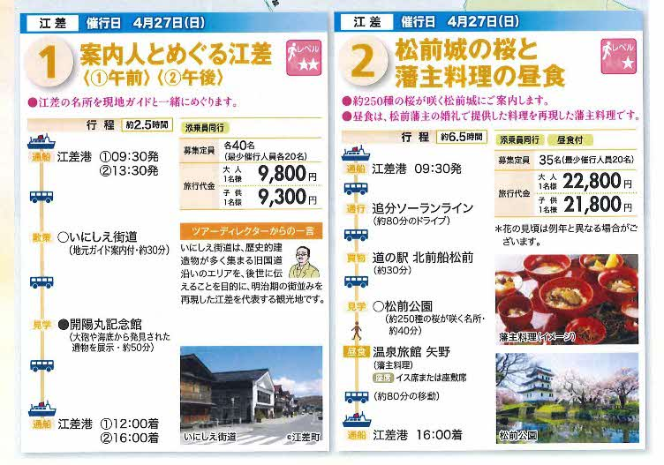
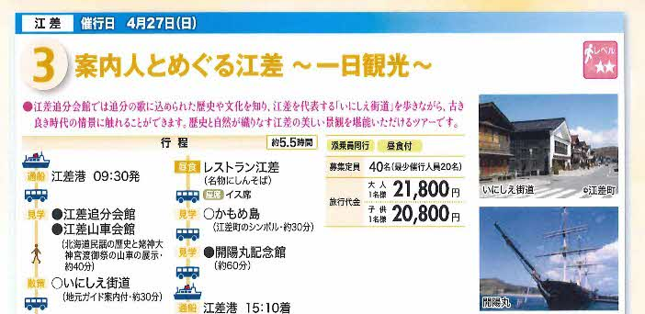
◇基本方針２ 誘客機能の強化と北の江の島構想との連動
課題３ 交流人口・関係人口の増加 ⇒ 「江差に誘う」
１）江差町の素材を活かしたメインターゲットの取り込み
２）広域連携による観光誘客の推進
(2)道南圏における各種団体との連携による交流人口・関係人口の増加
広域で実施する会議等への参画のほか、厚沢部町の素敵な過疎づくり㈱との事業連
携により、交流人口・関係人口の増加につなげました。
・函館市観光関連団体、企業とのお祭り体験ツアー造成に係る意見交換会の実施
（5/23）
・かもめ島マリンピングにおける厚沢部保育留学家族の受入（６月～９月）
※厚沢部町の素敵な過疎づくり㈱と事業連携⇒37組133名の利用
・かもめ島マリンピングにおけるJAFとの事業連携⇒割引プラン（申込者なし）
・どうなん・追分シーニックバイウェイルート10周年記念フォーラム（11/19）
・日本遺産ツアー実施に係る函館市ほか道南圏プロモーション（2/12～13）
※函館市観光サイト「はこぶら」への記事掲載
【DMO中期計画によるターゲット設定】
◇第１ターゲット層⇒かもめ島マリンピング活用
かもめ島を中心とする、江差町の歴史文化の舞台でもある自然に興味を持つ親子連れ
◇第２ターゲット層⇒日本遺産活用
北前船交易により培われた江差独特の歴史文化に興味のある日本国内の中高年層、および歴史文化の学習や体験を目的とする教育旅行の利用者層
◇第３ターゲット層⇒かもめ島マリンピング活用及び日本遺産活用
地域の自然と文化を体験することを好む、インバウンドを中心としたユニバーサルツーリズムの対象者層
(3)クルーズ船オプショナルツアーの誘致数の増加
４月２７日に「日本丸」が江差沖に停泊し、江差町を巡るオプショナルツアーと
して半日コースで44名、１日コースで16名を予定していましたが、悪天候により函
館への停泊と変更になり、結果、１日コースのオプショナルツアー15名の受入とな
りました。ツアー誘致にあたっては、３月に江差町において商談の機会を設けるこ
とができましたが、具体的な連携等には至らず課題が残りました。
【課題３：2025年度活動目標】
(1)各ターゲットに向けた訴求方法の構築（HP、利用者のSNS発信、情報誌掲載etc）
(2)道南圏における各種団体との連携による交流人口・関係人口の増加
（各種会議への参画、情報共有、相互間連携による情報発信）
(3)クルーズ船オプショナルツアーの誘致数の増加（クルーズ振興協議会との連携）
【課題３：2025年度活動実績】
(1)各ターゲットに向けた訴求方法の構築
かもめ島マリンピングの運営やイベントに際し、ホームページ掲載やFMいるかへの出演、地元新聞社での記事掲載、自社インスタグラムによるPRを実施しました。また、ファミリー層に関しては、厚沢部町の素敵な過疎づくり㈱を介して海洋体験の紹介を行い、新たに保育留学家族の受入を行うなど利用拡大に努めました。
４

Slide 5
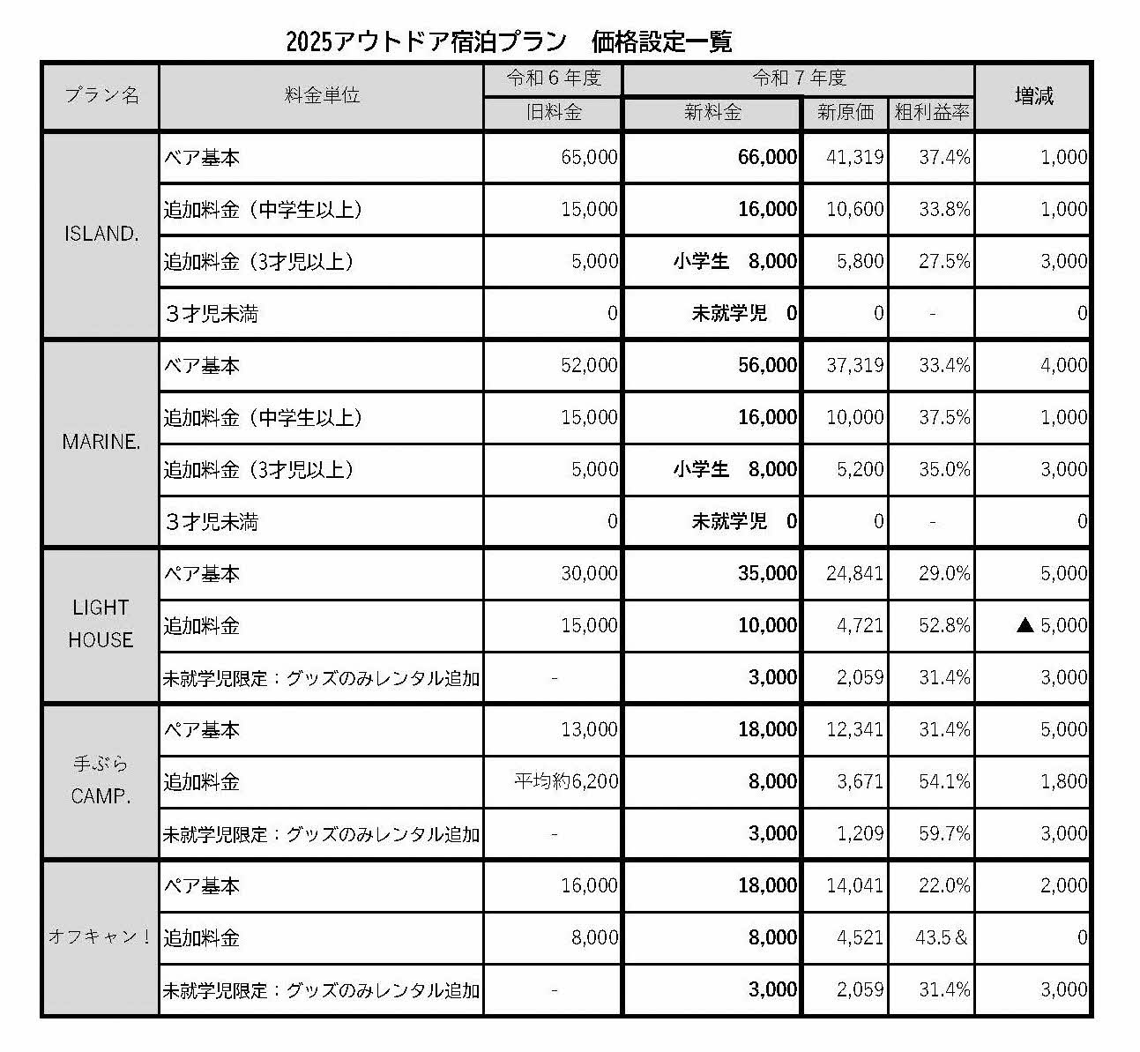
課題４ 滞在型観光の構築 ⇒ 「江差に憩う」
１）かもめ島マリンピングの運営
２）イベント民泊の運営
３）滞在型観光促進のための担い手確保
［宿泊利用者数］
年 度 プ ラ ン | 令和７年度 |  | 令和６年度 |  | 増 減
 | 件数 | 人数 | 件数 | 人数 | 件数 | 人数
アイランド(グランピング) | 12 | 38 | 9 | 37 | 3 | 1
マリン(グランピング) | 14 | 33 | 8 | 19 | 6 | 14
ライトハウス（灯台） | 6 | 17 | 3 | 10 | 3 | 7
手ぶらキャンプ(7～8月) | 17 | 48 | 27 | 80 | ▲10 | ▲32
オフキャン | 9 | 25 | 10 | 26 | ▲1 | ▲1
合 計 | 58 | 161 | 57 | 172 | 1 | ▲11
【課題４：2025年度重点項目】
(1)閑散期のグランピングテントの利用促進を図るため、「平日割」プランを導入と新たに家族をターゲットとした磯遊びプランを新設します。
(2)物価高騰等に対応した体験料金の見直しを行い、利益率の向上を図ります。
(3)地域おこし協力隊の制度を活用し、滞在型観光の担い手を確保します。
(4)イベント等において、町民や町内活動団体、事業者等と連携し、DMO活動への協力者の拡大を図ります。
(2)物価高騰等に対応した体験料金の見直しと利益率の向上
令和７年度において、物価高騰等に対応するため、宿泊料料金の見直しを行い、利
益率の向上を図るとともに、次年度以降の事業実施・充実化に向けて、かもめ島マリ
ンピング事業の自己評価を実施しました。
【課題４：2025年度活動実績】
(1)利用促進に向けた新たなプランの新設
閑散期利用促進に向けて「平日割」を新設したほか、日帰りでも家族で楽し
める磯遊び体験プランの「GASA GASA」、厚沢部保育留学の家族用に「UMI-
ASOBI」プランを新設し利用促進に努めましたが、一部プランでは利用が伸び
悩む結果となりました。
［新プランの利用状況］
・平日割利用件数：３件（５月、６月、１０月にアイランドで各１件）
・磯遊び「GASA GASA」：13名
・「UMI-ASOBI」：133名（全利用が厚沢部保育留学家族）
［海洋体験利用者数］
・カニ釣り：59名 ・マリンホイール：111名 ・「GASA GASA」：13名
・SUP：40名 ・「UMI-ASOBI」：133名 計 356名
※上記記載の利用者数は、団体及びイベント時利用を除きます。
５

Slide 6
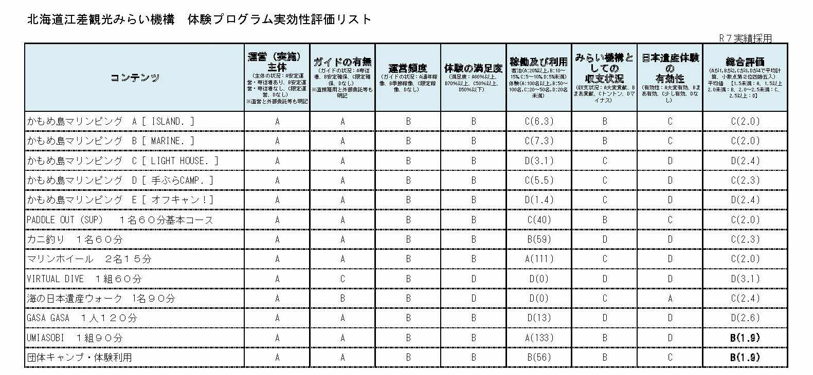
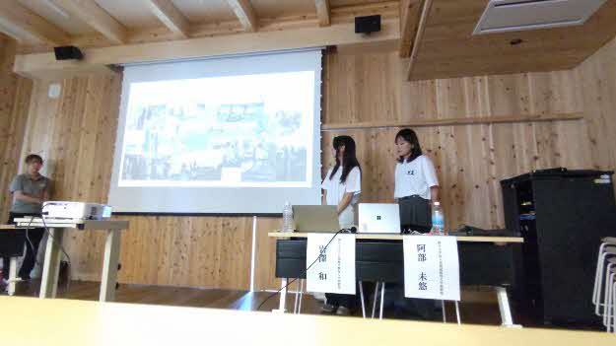
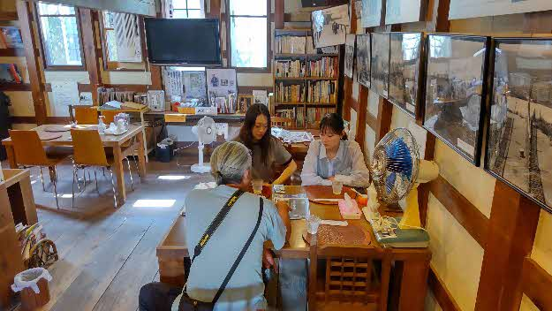
(3)地域おこし協力隊の制度の活用等滞在型観光の担い手を確保
江差町と連携し、将来に向けた滞在型観光の担い手を確保するため、地域おこ
し協力隊制度を活用し、担い手人材の確保に努めました。また、北海道教育大学
函館校からインターンの学生２名を受入れ、将来観光の担い手となり得る人材の
育成も図りました。
［地域おこし協力隊募集内容等］
・日本遺産推進担当１名募集：３月１日から雇用開始⇒町追分観光課に配属
・かもめ島マリンピング推進担当１名募集：応募なし
［インターンの受入］
・期 間：令和７年９月２日（日）～11日（木） 10日間
・受入人数：北海道教育大学函館校 学生２名
・研修内容：江差町の観光振興全般、かもめ島マリンピング運営ほか
・そ の 他：研修報告会において、江差町の魅力を生かしたツアープランの提案
（かもめ島マリンピングの学生割引制度の提案等あり）
［かもめ島マリンピング売上］ （単位：円）
年 度 プ ラ ン | 令和７年度 | 令和６年度 | 増 減
アイランド(グランピング) | 986,000 | 660,000 | 326,000
マリン(グランピング) | 832,000 | 436,000 | 396,000
ライトハウス（灯台） | 260,000 | 150,000 | 110,000
手ぶらキャンプ(7～8月) | 405,000 | 516,000 | ▲110,000
オフキャン | 218,000 | 284,000 | ▲66,000
アクティビティ | 475,500 | 359,000 | 116,500
海の家等物販・レンタル | 119,300 | 122,260 | ▲2,960
団体受入 | 195,000 | 283,040 | ▲88.040
イベント | 168,500 | 160,600 | 7,900
合 計 | 3,659,300 | 2,970,900 | 688,400
(4)イベント等における町民や町内活動団体、事業者との連携とDMO活動協力者の拡大
江差追分全国大会時において、町民有志から空き家等の提供を受けてイベント民
泊を継続実施し、来町者の滞在延長につなげました。また、マリンフェスタ実施に
おいても町内活動団体等と協力し、町民参加型の運営を行いました。（マリンフェ
スタ概要はP1参照）
・イベント民泊受入期間：９月１９日～２１日
・施設提供者数：８件
・利用者数：３８名（延べ110泊）
６
※売上額の前年対比 123.17％

Slide 7
課題５ 組織の基盤強化 ⇒ 「江差を経営する」
１）組織全体の収入源の確保
２）北の江の島構想に係る組織再編への対応
(2)北の江の島構想にも対応した組織づくりと組織強化
北の江の島構想での「新道の駅建設」は、町内における観光産業の活性化等に大きく寄
与するものと期待が寄せられています。その地域の活性化を支える各種団体は、高齢化や
担い手不足といった共通の課題を抱えています。過渡期を迎える新道の駅オープンに向け
て、DMOも含め町内の観光団体がどうあるべきかを検討するため、関係者による懇談を実施
しました。
【課題５：2025年度活動目標】
(1)機構全体の売上強化
(2)北の江の島構想にも対応した組織づくりと組織強化
(3)人材育成に向けた職員研修機会の強化
(3)人材育成に向けた職員研修機会の強化
町内観光事業の中核とされているDMOの人材育成のため、職員研修を実施し、組織強化
に向けた取り組みを推進しました。また、江差高校地域学授業へ職員を講師として派遣し、
地域貢献とともに地域指導者の育成につながりました。
［職員研修］
・観光人材育成事業（北海道観光機構主催研修）
テーマ：「地域における着地型商品と旅行会社の連携を考える」
日 程：１０月３日（金） 開陽丸青少年センター研修室
参加者：１１名参加（DMO職員他江差町及び檜山振興局観光担当職員）
・DMO管理者研修（観光庁主催）
［地域学講師派遣］
・派遣職員：宮崎 拓馬（マリンピング・体験観光部門主任）
・派遣回数：４回
・講座テーマ：観光、環境関連
【課題５：2025年度活動実績】
(1)機構全体の売上強化
みらい機構の売上については、江差町からの受託事業のほか、
自主事業としてはかもめ島マリンピングとぷらっと江差の売上へ
の依存度が高い状況にあります。本状況下において、ぷらっと江
差がテナント施設の解体により令和７年１０月末で閉店となった
ことから、新たな財源確保対策が急務となり、今後の大きな課題
となっています。次年度から予定されている日本遺産ツアー販売
や組織のあり方についての検討等も含め、課題解決方針を模索し
ます。
[売上目標と実績]
【2025年度活動総括】
2025年度から３か年の中期計画がスタートし、地域のブランド力を生かすための日本
遺産事業の推進と体験観光での誘客の強化を基本方針に掲げ、日本遺産事業については
ツアー造成やWEB情報の充実、体験観光ではかもめ島マリンピングのプランや料金の見直
しによる誘客の強化を図ってまいりました。今年度の活動を通じて、町内や近隣町の事
業者との新たな連携や交流が生まれたことは一歩前進した活動ができたと言えますが、
町内全体に経済波及をもたらすDMOのマネジメント力の観点からは依然として組織力不足
が課題として残りました。
今年度整備した各種日本遺産ツアーについては、次年度以降は販売等で実際に運用す
ることとなるため、さらに町内関係者等とのつながりを強化しながら、観光を通じた経
済波及活動、につなげていけるよう推進してまいります。
 | 売上実績値 | 売上目標値 | 増 減
マリンピング | 3,659千円 | 3,900千円 | ▲241千円 (93.82%)
ぷらっと江差 | 19,510千円 | 20,000千円 | ▲490千円 (97.55%)
７

Slide 8
【中期計画期間中における数値目標（KPI）～第１年次実績】
(2025年度実績） ※（ ）内は対前年度比％
【KPIに係る分析と評価】
指標項目 |  | 参考 2024 (R6) | 2025 （Ｒ７） 年度 | 2026 （Ｒ８） 年度 | 2027 （Ｒ９） 年度
●観光入込客数（人） | 目標 | － | 324,000 | 325,000 | 364,000
 | 実績 | 271,006 | 284,231 (104.9)
●宿泊客延べ数（人） | 目標 | － | 20,000 | 20,500 | 21,000
 | 実績 | 20,942 | 24,452 (116.8)
●旅行消費額 （円／人） | 目標 | － | 5,791 | 6,343 | 6,895
 | 実績 | 4,992 | 6,240 (125.0)
●来訪者満足度 （％） | 目標 | － | 85.1 | 86.0 | 87.0
 | 実績 | 84.0 | 95.3 (113.5)
●リピーター率（％） | 目標 | － | 48.5 | 51.5 | 54.6
 | 実績 | 35.6 | 37.9 (106.5)
●WEBサイトアクセス状況(回) | 目標 | － | 582,600 | 594,300 | 606,200
 | 実績 | 649,593 | 565,534 (87.1)
●着地型体験プログラムの実行性評価B以上（件） | 目標 | － | 3 | 4 | 5
 | 実績 | － | 2
〇観光入込数及び宿泊延べ数は、旅行需要の回復傾向により双方ともに前年度実績
を上回る結果となった一方で、昨今の物価高騰等の影響から旅行者の多くが道内
客で全体の70.5％を占め、道外客は28.5％、インバウンドは１％という内訳となりま
した。宿泊の増加は、ワークマンハウスなど宿泊施設が令和６年度で２施設増え
たこともプラス要因と考えられます。
〇旅行消費額については、アンケート内容を見直し簡素化したことに加え、観光入込
や宿泊者増による回収サンプル数が増加したことも要因として挙げられます。旅行
者の消費では、宿泊費、飲食費、買い物が上位となっていますが、旅行者が消費
できる場所が限られており、多様なニーズに応えるための工夫が必要と考えます。
〇満足度の数値の増加は、国から示されたDMOのKPI計測の手引書に基づき、「やや
満足」以上の当方の７項目調査のうち上位３項目で集計した結果で、従来の集計
方法とは若干異なるものの、総じて満足度は高いものと認識しており、町内の観光
ホスピタリティは高いと考えています。
〇リピーター率は、旅行需要の回復傾向により前年度の数値は上回っているものの、
年度目標に設定した48.1％は達成していないことから、新たな観光素材の創出や
体験観光の充実が課題としてあげられます。販売を開始した日本遺産体感ツアー
やかもめ島マリンピングの新プラン導入によるリピーターの呼び込み、さらに将来
的にはR9に開業を予定している新道の駅との事業連携等によるリピーターの獲得
を目指します。
〇観光ポータルサイトのページビュー数の減少は、物価高騰や燃料価格の高止まり
による旅行需要の慎重な動きに加え、新ポータルサイトへの移行時に一時サイト
に通信ができなくなった影響が要因の一つと考えられます。旅行先として選択いた
だけるよう、情報更新の充実等情報発信の強化に努めます。
〇着地型体験プログラムの実行性評価は自己点検強化による数値となります。評価B
以上になるためには、キャンプ宿泊施設等の稼働率が大きく影響することから、各
種プランなどを通じて稼働率の上昇に努めます。
８

